Slide 1
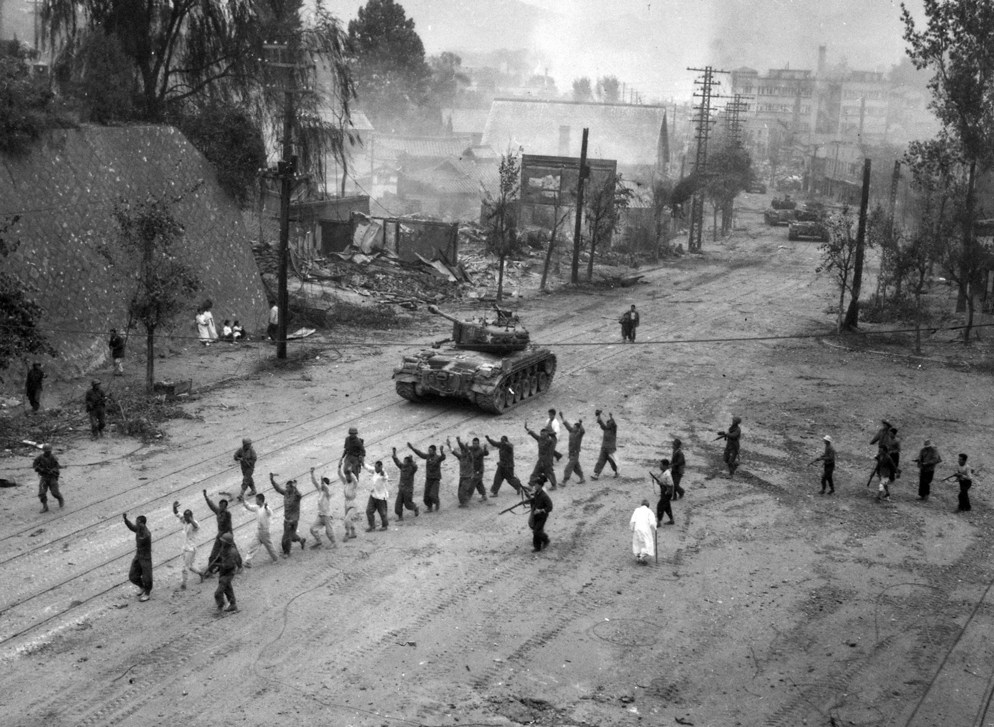
Stedfortræderkrigene

Slide 2
Dagens plan:
1. Begrebsafklaring: Stedfortræderkrige, Traditionalister og Revisionister
2. Koreakrigen 1950-53, Vietnamkrigen 1955-75, Den afghansk-sovjetiske krig 1979-89
PAUSE
3. Hvordan ville en traditionalist og revisionist se på Koreakrigen (gruppearbejde)

Slide 3
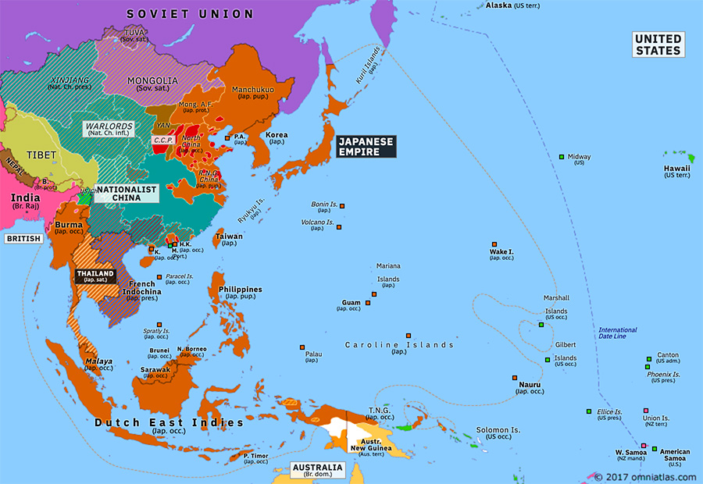

Slide 4
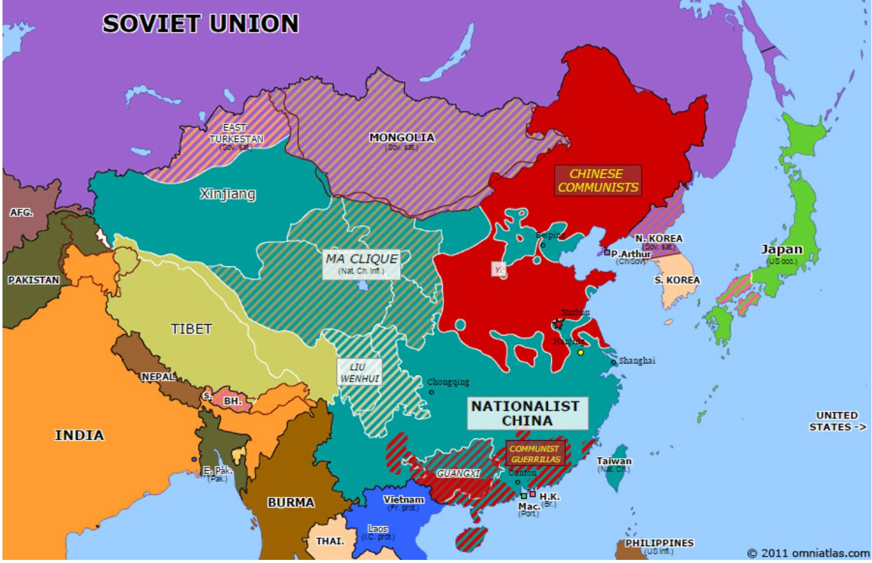

Slide 5
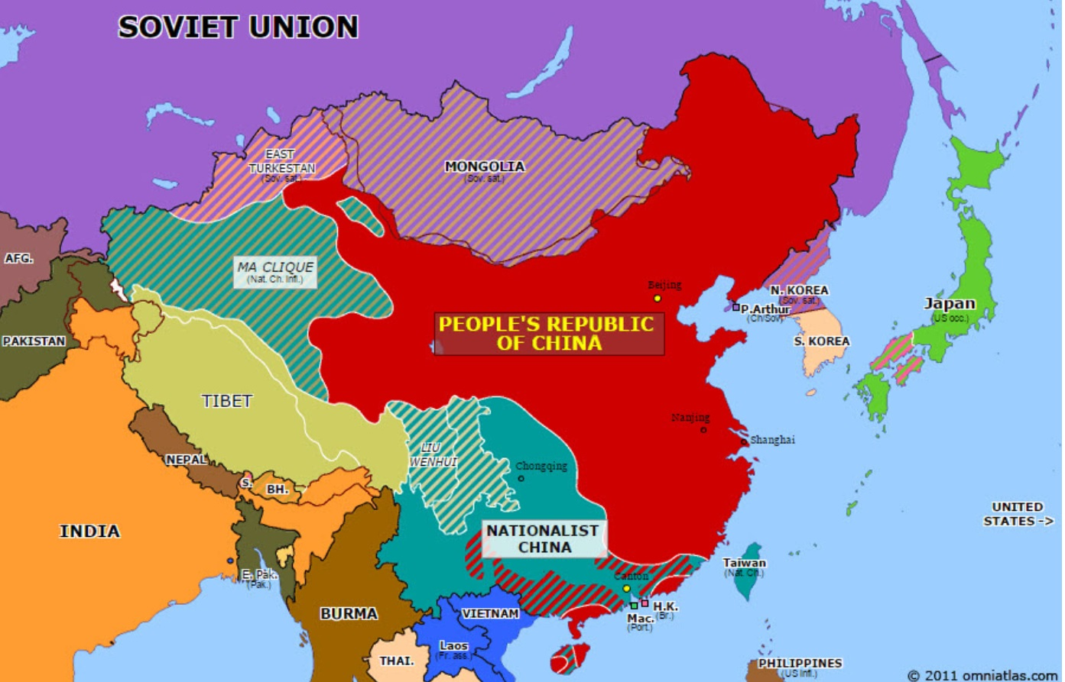

Slide 6
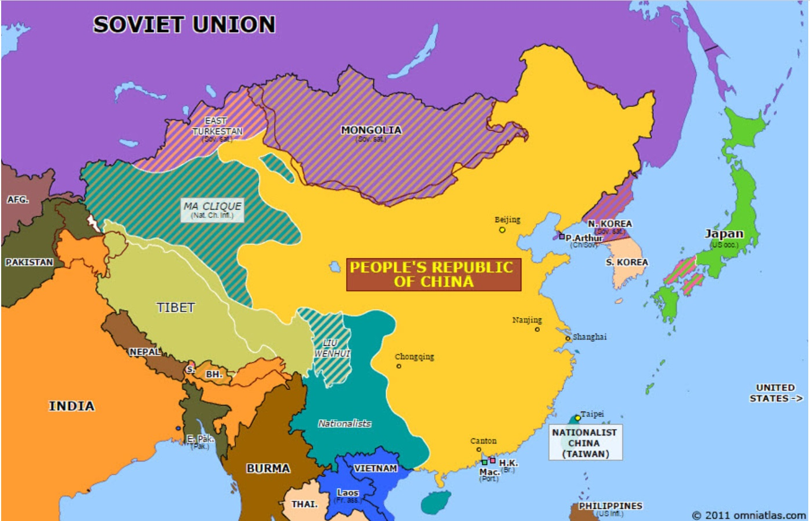

Slide 7
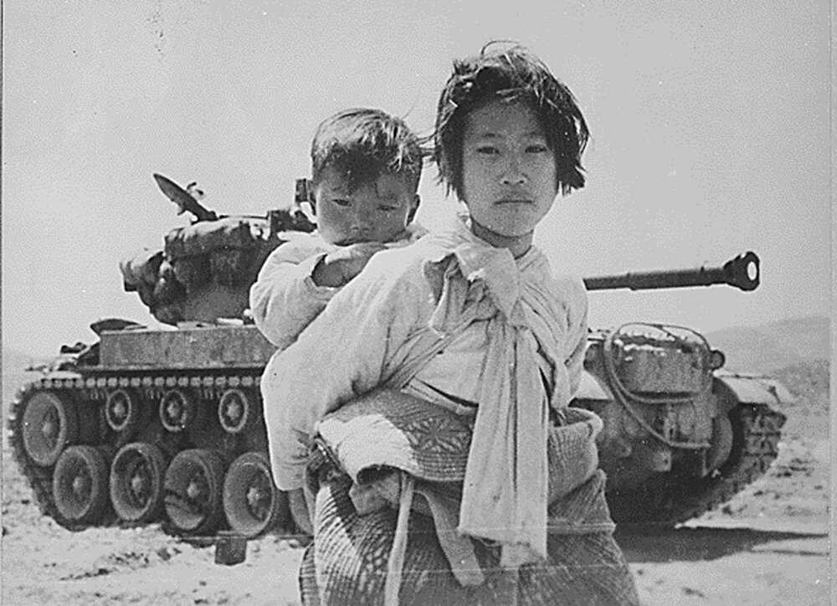
Koreakrigen 1950-53

Slide 8
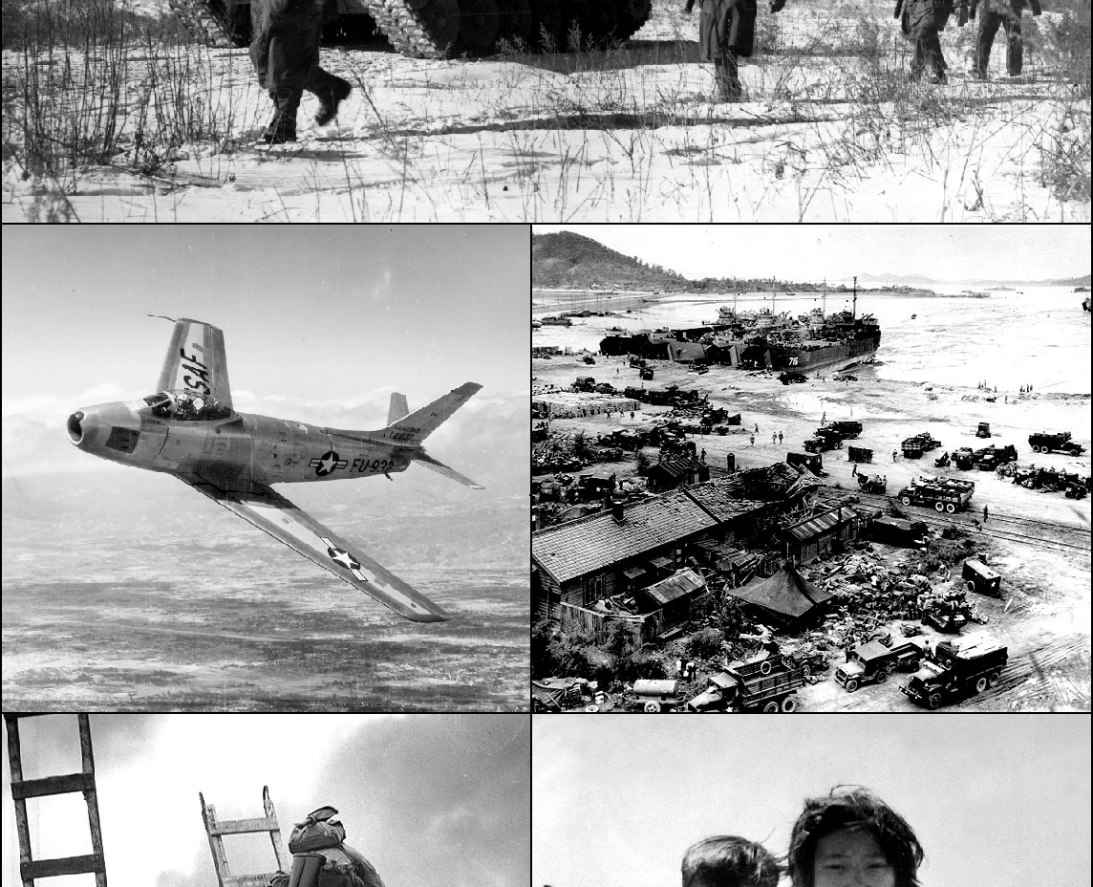
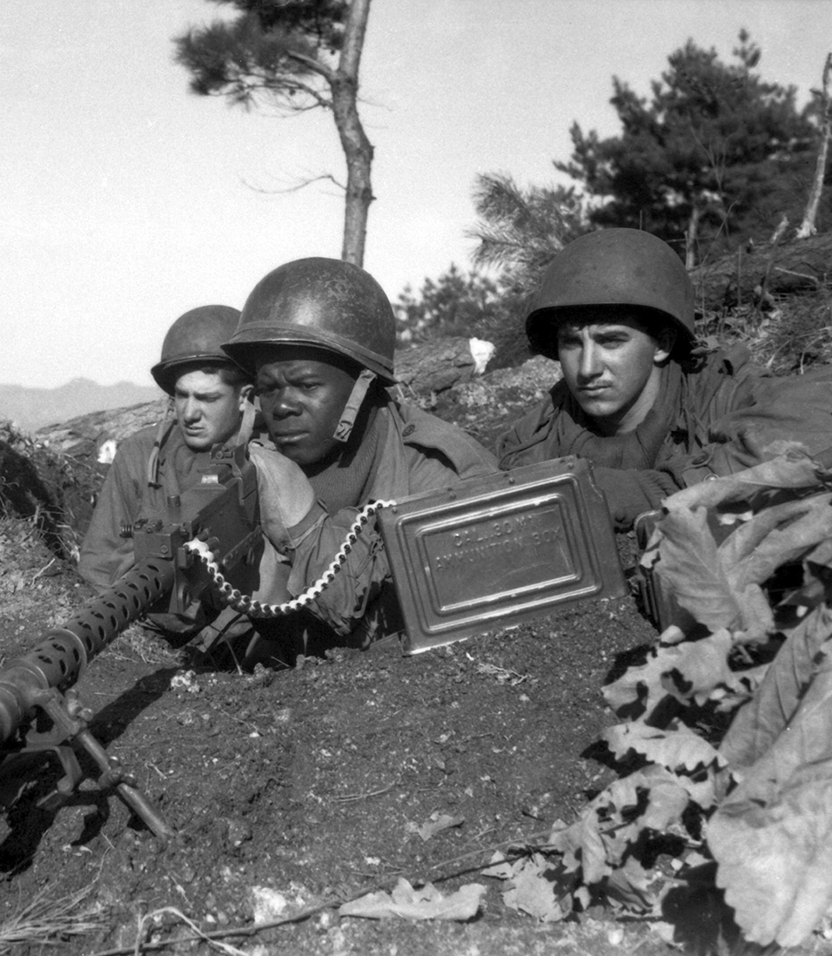

Slide 10
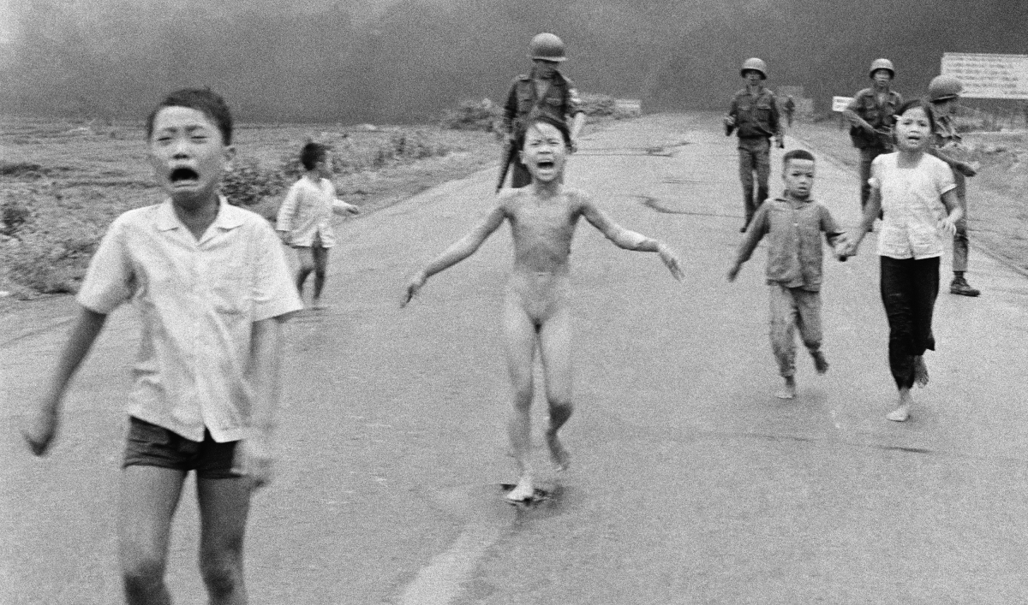
Vietnamkrigen 1955-75

Slide 11
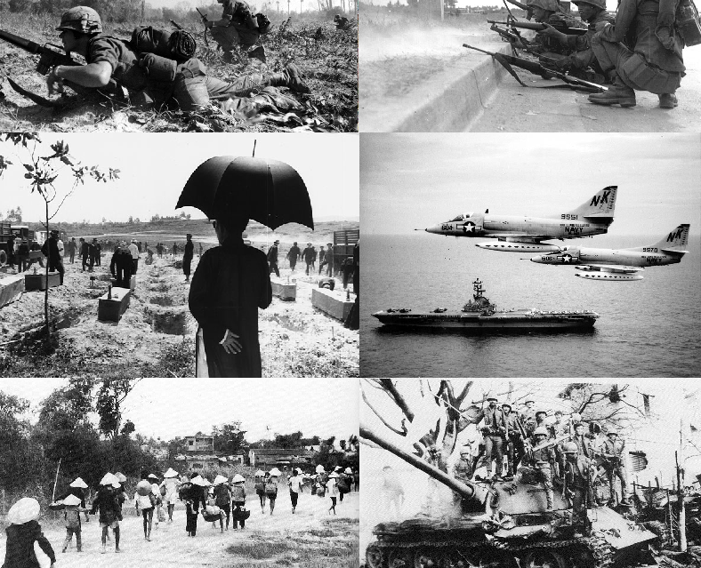
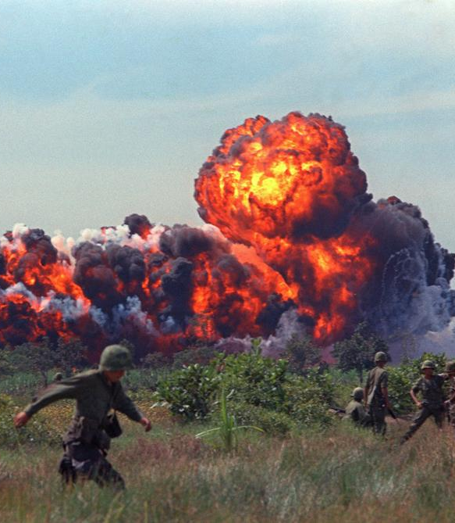

Slide 12
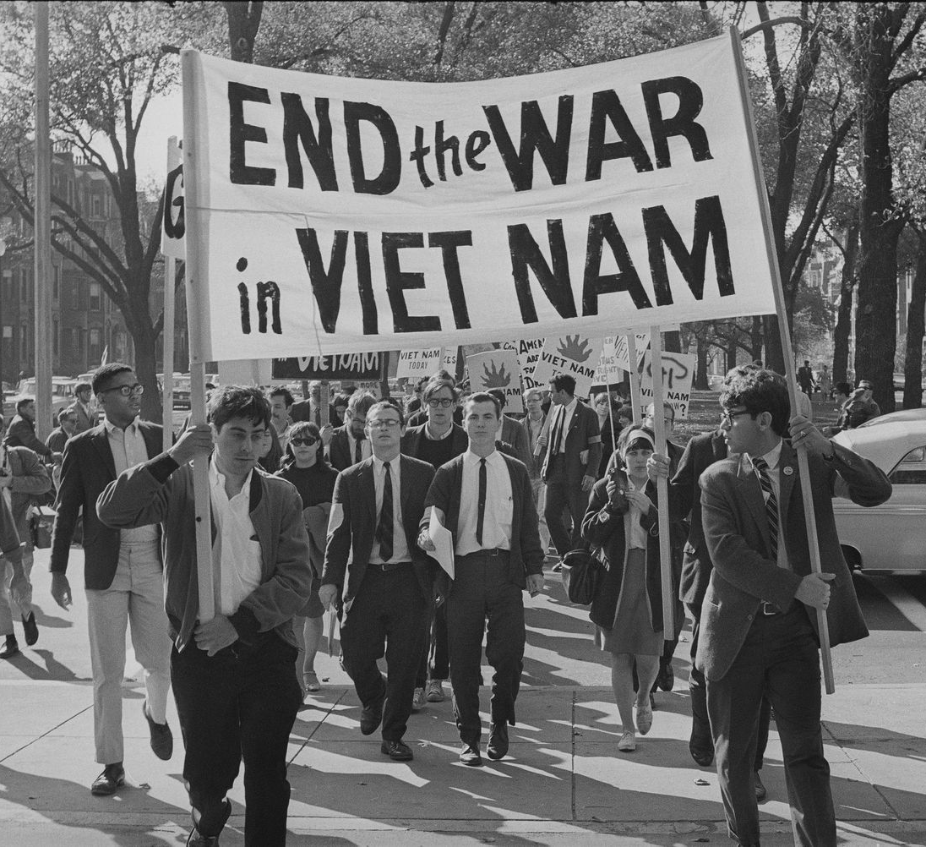
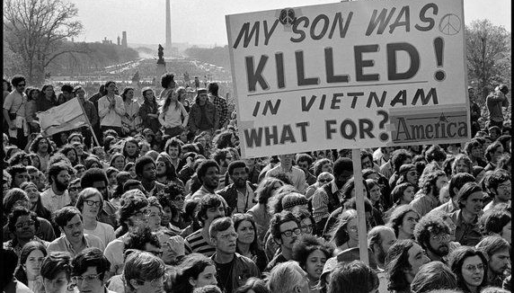
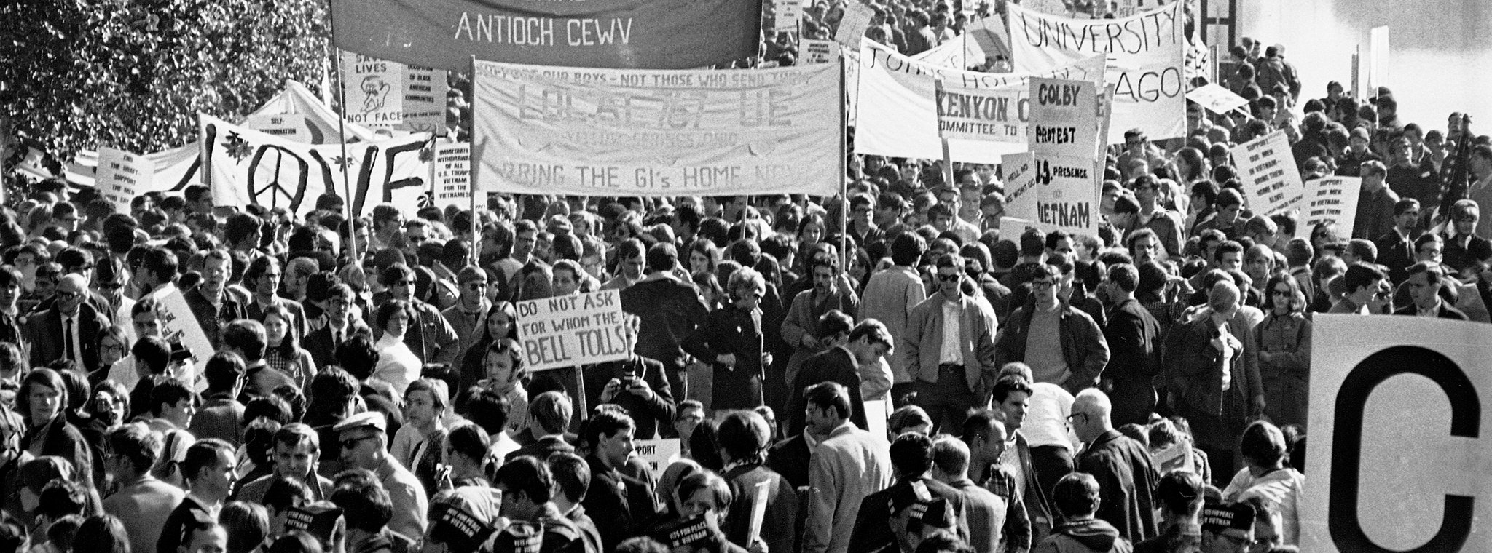

Slide 13
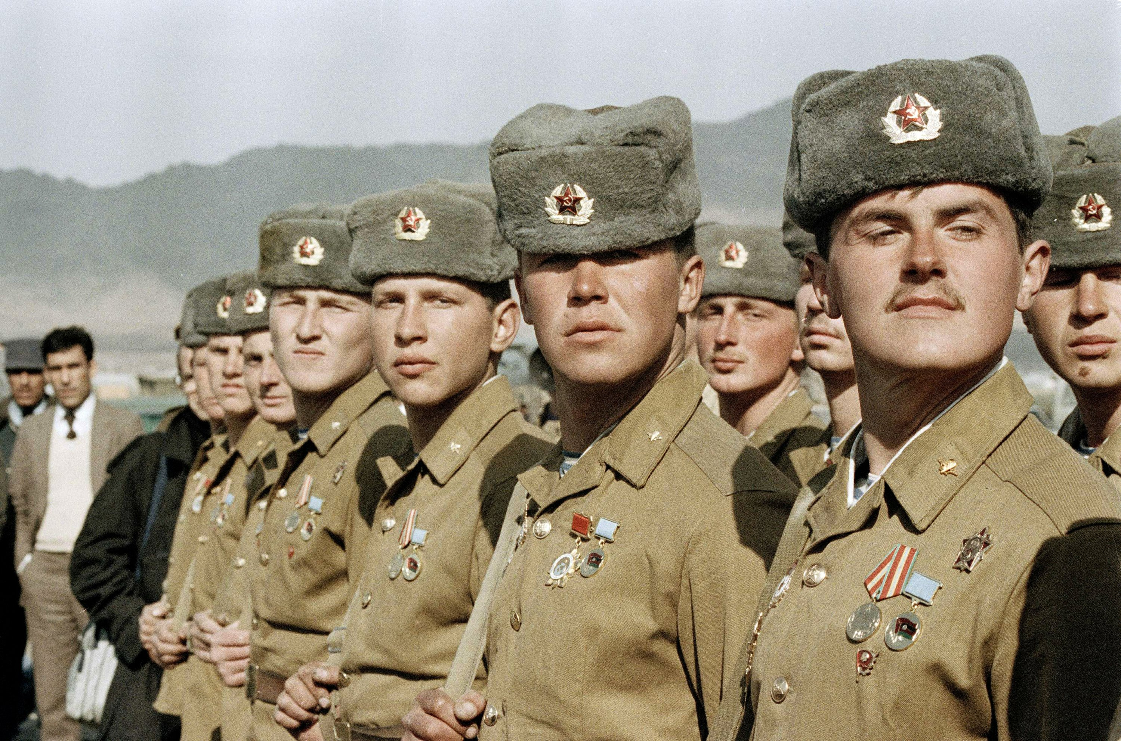
Den afghansk-sovjetiske krig 1979-89

Slide 14
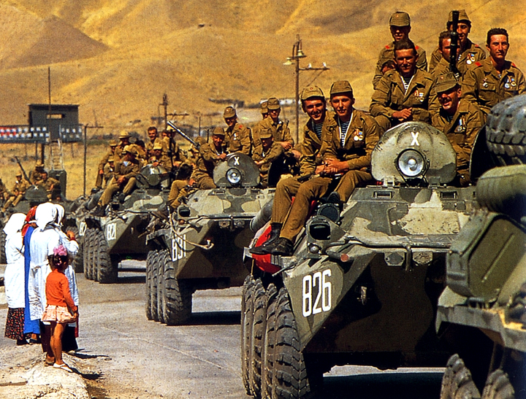
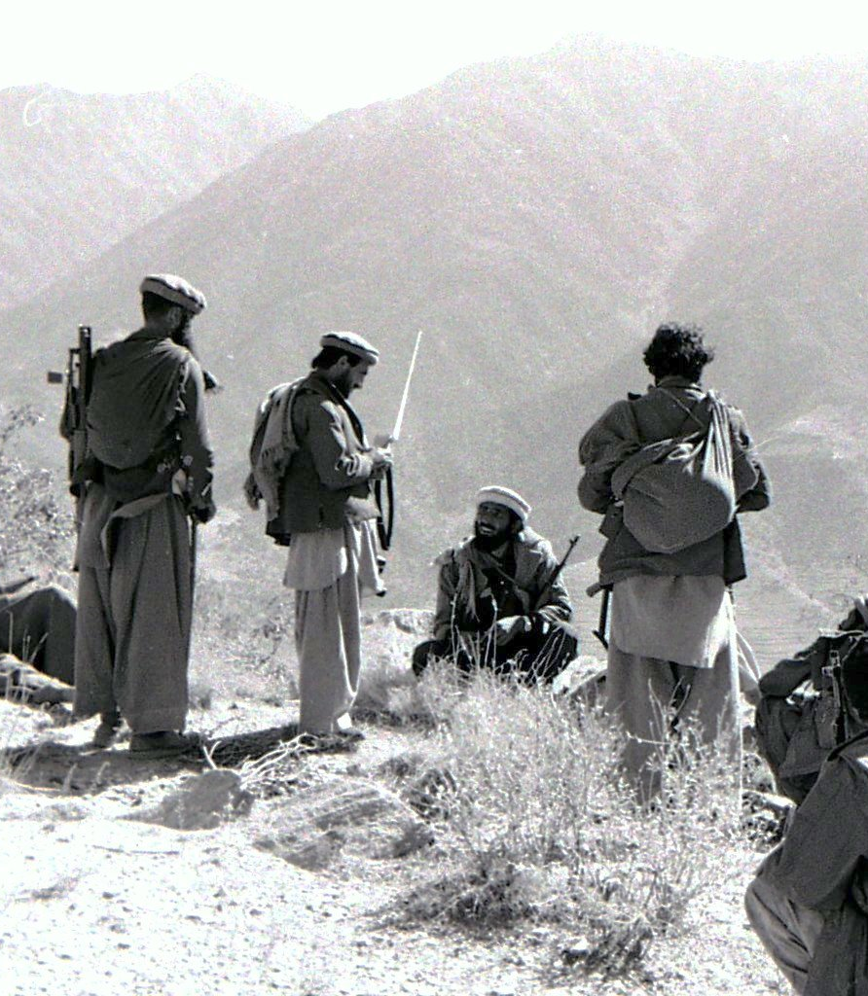

Slide 15
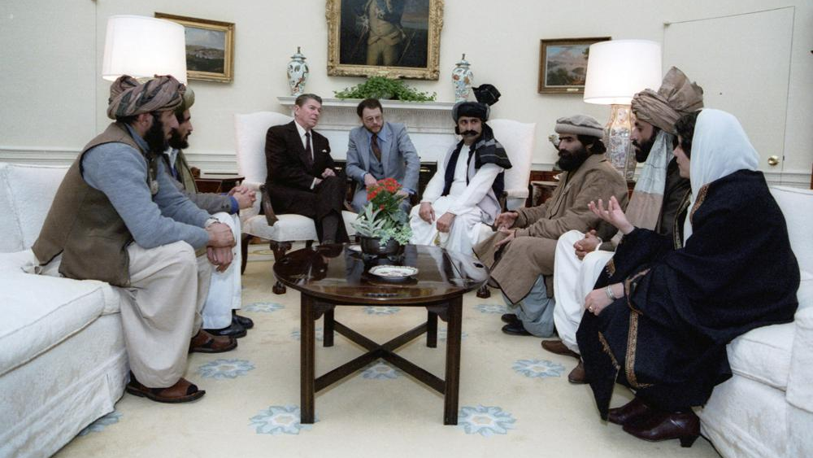
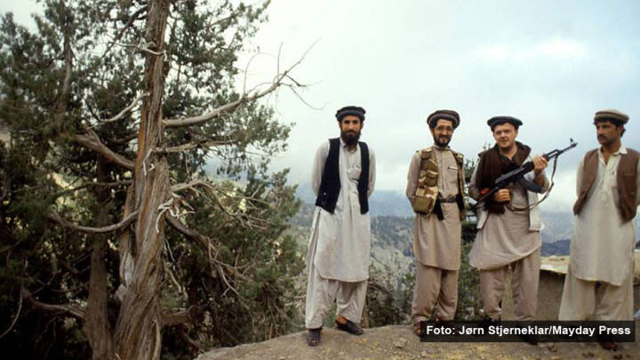

Slide 16
Hvordan ville en traditionalist og revisionist se på Koreakrigen?
I skal læse de to fremstillinger og to historiske kilder i ”Tekster til Koreakrigen”
I skal derefter prøve at finde argumenter i fremstillingerne og kilderne for jeres synspunkt, alt efter om I er traditionalister eller revisionister.
→ Noterer i teksten de eksempler I finder.

Slide 17
Grupper 3e
Traditionalisterne
Alexander
Emil
Frida
Jonas
Karoline
Mads
Maria
Mia
Noah
Rasmus
Silas
Xenius
Revisionisterne
Camilla
Emma
Gustav
Juliana
Lucas
Marc
Markus
Nicolai
Oscar
Sabine
Tobias

